Slide 1


Slide 2

Objetivo
Temos como objetivo desenvolver uma loja virtual de fácil acesso e interação com nossos clientes, oferecendo diversos artigos de livraria para todas as idades. Buscando oferecer produtos de qualidade, com estoque atualizado e melhor prazo de entrega para todo o território nacional.

Slide 3
Briefing
Cliente: Livraria Bookings
Publico Alvo: Todas os públicos.
Período do projeto: 11/01 a 22/02.
Concorrentes: Livraria Saraiva, Livraria Cultura e Estante Virtual.
Plano de Ação: Desenvolver um site simples que atenda as necessidades de quem busca uma boa leitura e uma boa compra.

Slide 4

Brainstorm
Romance
Conhecimento
Literatura
Bookings
Suspense
Qualidade
Terror
Autoajuda
Segurança
Terror
Livros
Literatura
Segurança
Autoajuda
Bookings
Suspense
Romance
Conhecimento
Livros
Estudo
Estudo
Qualidade
Suspense
Romance
Conhecimento
Literatura
Romance
Estudo
Terror
Autoajuda
Autoajuda
Segurança
Suspense
Literatura
Qualidade
Livros
Bookings
Estudo
Bookings
Qualidade
Terror
Segurança
Livros
Conhecimento

Slide 5

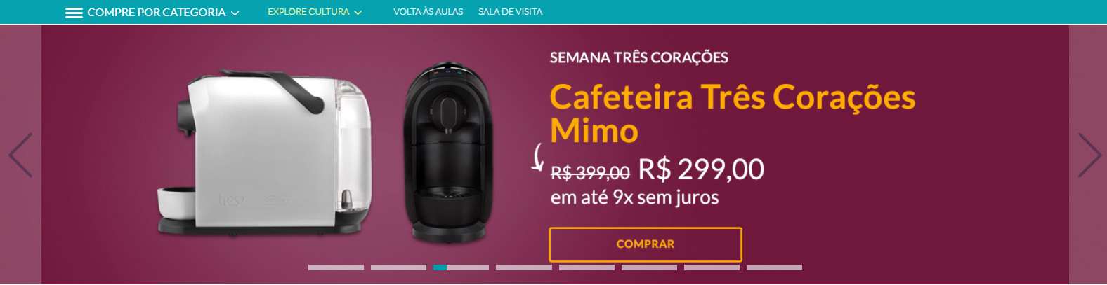
Benchmarking
Topo - Livraria Saraiva
https://www.saraiva.com.br/
Dropdown e Carrousel - Livraria Cultura
https://www.livrariacultura.com.br/

Slide 6
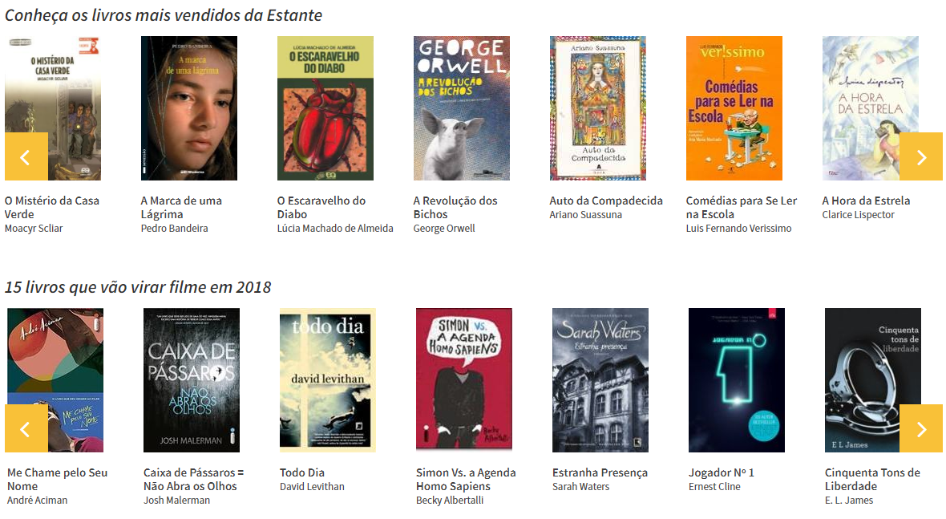
Benchmarking
Organização dos Livros – Estante Virtual
https://www.estantevirtual.com.br/

Slide 7
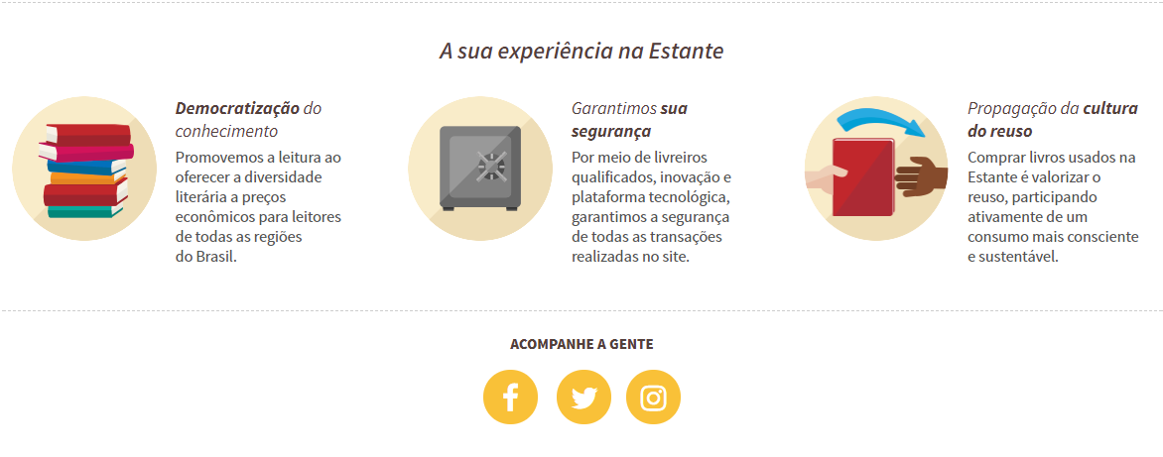
Benchmarking
Informações e Redes Sociais – Estante Virtual
https://www.estantevirtual.com.br/

Slide 8

Benchmarking
Rodapé – Estante Virtual
https://www.estantevirtual.com.br/

Slide 9
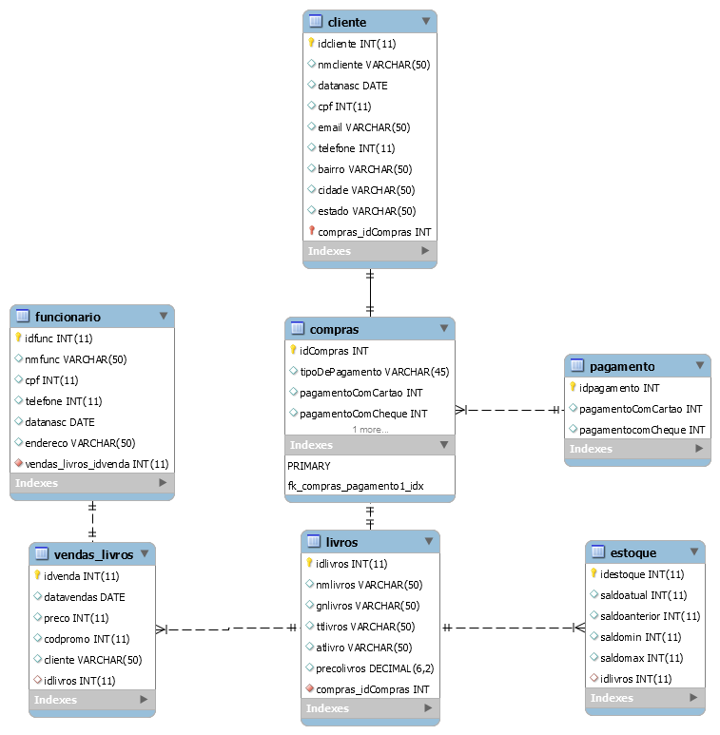
Banco de Dados – Modelo Lógico

Slide 10
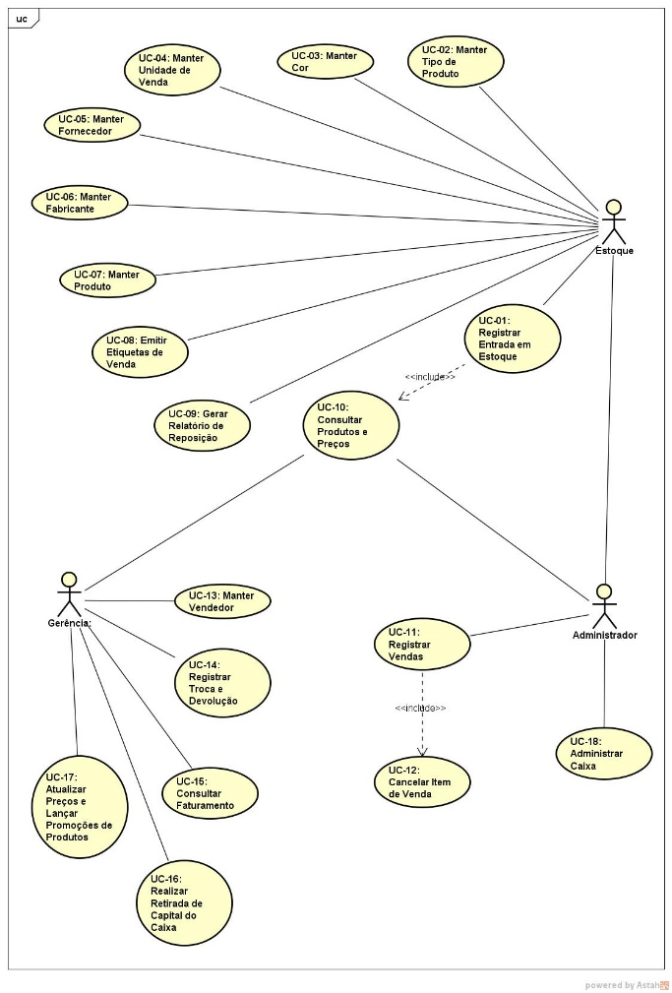
UML – Caso de Uso

Slide 11
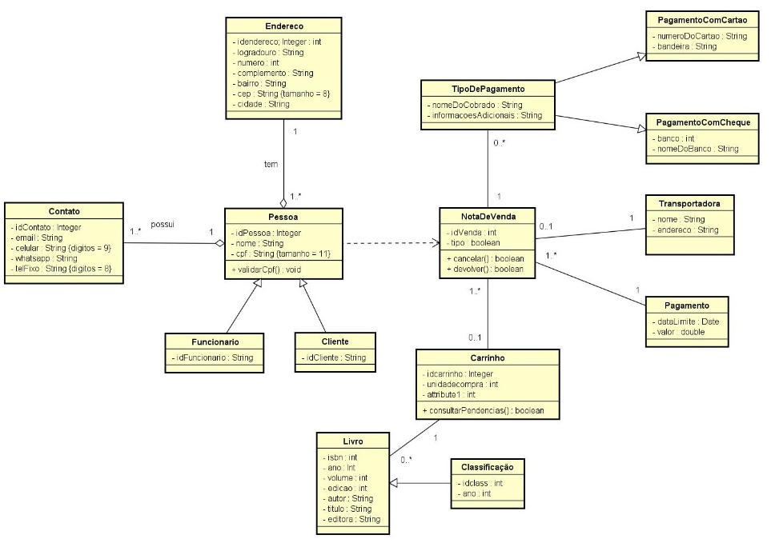
UML – Diagrama de Classe

Slide 12
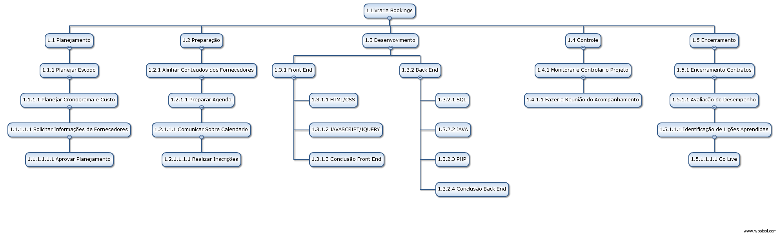
EAP

Slide 13
Descritivo do Cronograma
Demos início ao projeto no dia 11/01/2018.
O projeto foi desenvolvido em 43 dias num total de 172 horas trabalhadas.
O EAP conta com 5 marcos.
O desenvolvimento do front-end e do back-end foram as atividades que mais tomaram tempo do projeto.
O projeto não terá custos.

Slide 14
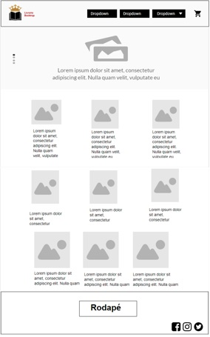
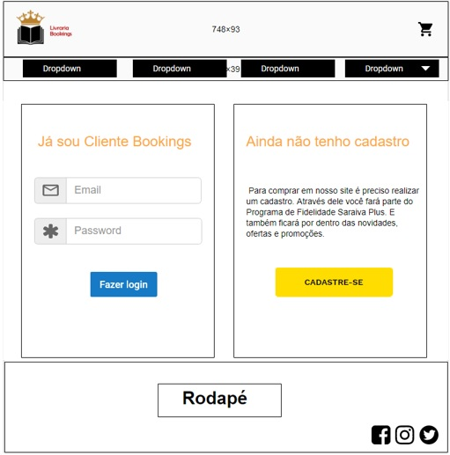
Wireframe

Slide 15
Apresentação do Produto
O site foi desenvolvido com o propósito de oferecer aos usuários uma forma simples e prática de ter acesso a diversas obras literais de diversos gêneros, podendo assim realizar sua compra sem nenhuma preocupação, possuindo diversas formas de pagamento a partir de uma plataforma totalmente segura e com frete gratuito para todo estado do Rio de Janeiro.

Slide 16
Conclusão
Analisamos que o projeto foi concluído com sucesso, todos os membros da equipe se empenharam e deram o máximo para que tudo ocorresse da melhor maneira, e compreendemos que o trabalho em equipe permitiu a aproximação de todos do grupo fazendo com que todas as etapas e atividades fossem cumpridas corretamente e dentro do prazo.

